Slide 1
第七章 工业用钢
以铁为主要元素，碳的质量分数一般在2%以下，并含有其他元素的材料称为钢.
按照化学成分分为：碳钢和合金钢两大类。
碳钢：指碳含量wc<2.11%的铁碳合金。
合金钢：指为改善钢的组织、性能，在冶炼
时特意加入合金元素的钢。

Slide 2
第一节 概 述
一、碳钢中的长存杂质元素及其作用
碳钢中除铁以外的主要元素是碳，其它长存的杂质元素有硅、锰、硫、磷等，还有熔炼中夹杂进入的氧、氢、氮等气体元素。

Slide 3
1、有益元素
锰——能溶于F，使F强化，也能溶于渗碳体，提高其
硬度；
能增加并细化P，从而提高钢的强度和硬度；
可与S形成MnS，以消除硫的有害作用。
一般钢中W_{Mn}<0.8%,对钢的性能影响不显著。
硅——能溶于F使之强化，从而使钢的强度、硬度、
弹性都得到提高。
一般钢中Wsi<0.4%,对钢的性能影响不显著。

Slide 4
2.有害元素:
硫 ——形成低熔点的FeS，使钢产生热脆。
热脆： FeS与Fe形成的熔点（989℃ ）共晶体分布在奥氏体晶界上；当钢加热到1000-1200℃进行锻压或轧制时，由于晶界上的共晶体已经熔化，使钢在晶界开裂。这种现象称热脆。
磷——部分溶于F形成固溶体，部分在结晶时形成脆性很大的Fe₃P，使钢在室温下的塑、韧性急剧下降。
冷脆：低温时由磷导致钢韧性急剧下降的现象称钢的冷脆
通常钢材的质量等级以硫磷含量的控制来划分

Slide 5
3.气体元素（钢中有害元素）:
O、H、N三种气体元素在高温时融入钢液，而在固态钢中溶解度极小，冷却时来不及溢出而积聚在组织中形成高压细微气孔，使钢的塑性、韧性和疲劳强度急剧降低，严重时会造成裂纹、脆断，是必须严格控制的有害元素。

Slide 6
三、钢的分类和编号原则
（一）钢的分类
1、按化学成分分类:
有碳素钢与合金钢两大类；
按合金元素总含量分：
（1）低合金钢 (含量≤5％)
（2）中合金钢（含量5～10％）；
（3）高合金钢（含量≥10％）。
按碳的含量分类：
（1）低碳钢 wc≤0.25%
（2）中碳钢 wc=0.25%～0.6%
（3）高碳钢 wc≥0.60%

Slide 7
2、按质量分类：
（1）普通钢 钢中S≤0.050%，P≤0.045%
（2）优质钢 钢中S≤0.035%，P≤0.035%
（3）高级优质钢 S≤0.030%，P≤0.030%
（4）特级优质钢 S≤0.015%，P≤0.025%
3、按用途分类
（1）结构钢 主要用于建筑、桥梁等工程结构和各种机械零件（如齿轮、轴、螺柱、弹簧等）
（2）工具钢 主要用于各类刀具、量具和模具，如丝锥、扳牙、刮刀、锯条、冲模等。
（3）特殊性能钢 具有特殊的物理或化学性能，包括不锈钢、耐热钢、耐磨钢等。如锅炉钢、船用钢、易切钢等。

Slide 8
4、按钢液脱氧程度分类
（1）沸腾钢（ F） 沸腾钢脱氧不完全，组织不致密，成分不均匀，性能较差。
（2）镇静钢（ Z） 镇静钢脱氧完全，组织致密，成分较均匀，性能较好。优质钢和高级优质钢多为镇静钢，通常不再标注镇静钢代号。
（3）半镇静钢（ b） 半镇静钢脱氧程度介于沸腾钢和镇静钢之间。

Slide 9
（二）、钢的编号原则
1、碳素钢的编号原则：
（1）碳素结构钢：
牌号：Q+屈服点数值+质量等级符号+脱氧方法符号
质量等级：用A、B、C、D、E表示硫磷含量不同。
脱氧方法：F、b、Z、TZ依次表示沸腾钢、半镇静钢、镇静钢、特殊镇静钢（Z、TZ可省略）。
例：
代表屈服点σ_{S}=235MPa，质量为A级的沸腾碳素结构钢
Q235AF

Slide 10
（2）优质碳素结构钢：
牌号：两位数字表示 （数字表示含碳量万倍）
如40
表示钢中平均含碳量为0.40%。
*若钢中锰的含量较高（W_{Mn}的含量为0.90%～1.20%）时，在数字后面附化学元素符号Mn
表示钢中平均含碳量为0.65%，Mn的含量为0.90%～1.20%的优质碳素结构钢。
如65Mn
符号如果是F则表示是沸腾钢。例：08F 15F

Slide 11
（3）碳素工具钢
牌号：用T+两位数字表示（数字表示钢中平均含碳量的千倍）
如T8：表示碳的平均含碳量为0.8%的碳素工具钢。
*若为高级优质钢时，在数字后面加A
*若钢中锰的含量较高（W_{Mn}的含量为0.40%～0.60%）时，在数字后面附化学元素符号Mn
如T8MnA：表示碳的平均含碳量为0.8% ,Mn的含量为0.40%～0.6%的高级优质碳素工具钢。

Slide 12
（4）铸造碳钢（铸钢）
牌号：ZG屈服强度—抗拉强度H（单位MPa)
如ZG230—450
表示屈服强度σ_{S}≥230MPa ，抗拉强度σ_{b}≥400MPa的铸钢。
*加H（焊）：该钢是焊接结构用碳素铸钢

Slide 13
2、合金钢的编号方法
（1）低合金高强度钢
表示方法与碳素结构钢相同。
例：Q345Ａ
表示屈服点σ_{S} ＝345Mpa、质量等级 A的低合金高强度结构钢。

Slide 14
(2）合金钢的牌号
含碳量+所含合金元素的种类（元素符号）+含量
一般牌号的首部是表示碳的平均质量分数的数字，
对于结构钢，以万分数计；对于工具钢以千分数计。
1)合金结构钢
60Si2Mn
09Mn2
当钢中某合金元素的平均质量分数<1.5时，牌号中只标出元素符号不标明含量，当>1.5,2.5……时，在该元素后面相应的用整数2,3…… 表示近似含量。
2)合金工具钢
平均含碳量<1.0%时，牌号前以千分之几表示
9Mn2V
平均含碳量≥1.0%时，牌号前不标数字
CrWMn
高速工具钢牌号中不标出含碳量 W18Cr4V

Slide 15
(3)滚动轴承钢
牌号：G+Cr+含量（千分之几表示）
GCr15SiMn
(4)特殊性能钢
牌号：与合金工具钢基本相同 如3Cr13
当含碳量≤0.08%时，牌号前加“0”
0Cr19Ni9
当含碳量≤0.03%时，牌号前加“00”
00Cr30Mo2

Slide 16
第二节 结构钢
用于制造各种机器零件和工程结构的,称结构钢.
结构钢在机械制造中应用最广,用量最大

Slide 17
一、碳素结构钢：
一般在热扎状态使用
化学成分： ω_{c}=0.09%--0.33% ω_{Mn}=0.37%--0.65% ω_{si}=0.30%
ω_{s}≤0.035--0.05% ω_{p}≤0.035%--0.045%
牌号：Q195、Q215、Q235、Q255、Q275五个级别
质量等级：A、B、C、D四级,依次变优.
性能：因为碳低，焊接性能好
用途：是工业中使用最大的一种结构钢。可用于制造不重要的机械零件。如薄板，铁丝，钉，小轴，螺栓，机座等。

Slide 18
一般在热处理后使用
二、优质碳素结构钢：
化学成分：Wc=0.08%--0.85% Wsi=0.17%--0.37% Ws、p≤0.035%
牌号：08F、10F、15F；08、10、15……80、85；15Mn、20Mn、……65Mn、70Mn
1) 低碳钢
化学成分：WC≤0.25%
性能：σ和HBS低，而δ（塑性），αk（韧性）好，锻压、焊接性好。
用途：08F、10F、15F 冷变形加工成型件
如：机壳、容器。
10~25钢 （渗碳钢）各种标准件、轴套等

Slide 19
2) 中碳钢
化学成分：WC=0.25%～0.6%
性能：σ、HBS比低碳钢略高，而δ、a_{k}略低。具有良好的综合力学性能，切削加工性好，但焊接性一般。
用途：35 、40、45（调质钢）用于制作齿数、主轴及连杆等重要的机械零件。其中45钢常用。
3) 高碳钢
化学成分：WC>0.60%
性能：在淬火+中温回火后，具有较高的σ和良好弹性也叫弹簧钢。具有较好的耐磨性和中等硬度。
用途：主要用于制作弹簧和易磨损的零件。

Slide 20
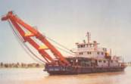
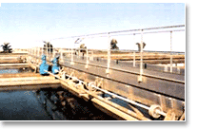
三、合金结构钢
1、普通低合金结构钢
低碳，合金含量小于3%。主加元素为Mn，其强化了铁素体，提高了强度；V，Ti等元素使晶粒细化，使韧性提高。例如Q295，Q345，Q390，Q420，Q460 。
在建筑、桥梁、车辆、船舶中应用广泛。
船舶
桥梁

Slide 21
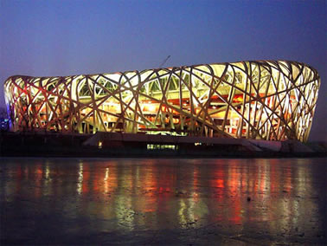
2008年北京奥运会主体育馆——“鸟巢”钢结构采用Q460E.

Slide 22
Q460E独到之处：Q460E是一种低合金高强度钢，它在受力强度达到460兆帕时才会发生塑性变形（这意味着如果北京遭遇1976年唐山大地震一样的地震，“鸟巢”依然能保持原状）。
这个强度要比通常建筑用钢材超出一倍。因此生产难度很大。这是国内在建筑结构上首次使用Q460E规格的钢材。
以前这种钢一般从卢森堡、韩国、日本进口。为了给“鸟巢”提供“合身”的Q460E，从2004年9月开始，河南舞阳特种钢厂的科研人员开始了长达半年多的科技攻关，前后3次试制终于获得成功。
如今，为“鸟巢”准备的Q460E钢材已经开始批量生产。

Slide 23
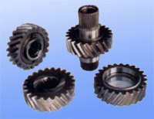
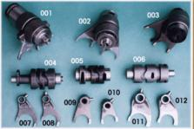
2、合金渗碳钢
含碳量为0.1%--0.25%,以保障心部具有足够的韧性，合金含量小于3%。主加元素为Cr、Mn、钛、钒，提高了淬透性，使晶粒细化，耐磨性提高。
主要用于表面要求硬而耐磨，心部具有足够强度和韧性的零件，如：汽车变速箱的齿轮等。
以20Cr、20CrTiMn为最广。
变速齿轮
拨叉
（常用渗碳钢）

Slide 24
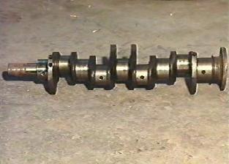
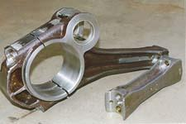
3、合金调质钢(淬火+高温回火)
含碳量为0.3%--0.5%,主加元素为Cr、Mn、Ni等以提高淬透性和强化铁素体.调质钢具有良好的综合力学性能。40Cr， 30CrMnSi，40CrMnMo
曲轴
连杆
合金调质钢广泛用于制造汽车、拖拉机、机床和其它机器上的各种重要零件，如齿轮、轴类件、连杆等。
（常用调质钢）

Slide 25
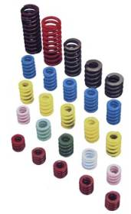
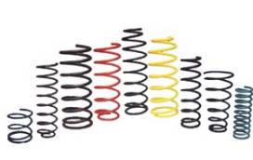
4、合金弹簧钢
它具有高的弹性、疲劳强度及冲动韧度。含碳量为0.5%--0.7%,主加元素为Cr、Mn、Si等以提高淬透性和弹性极限。65Mn 60Si2Mn，50CrVA
合金弹簧钢是一种专用结构钢，主要用于制造各种弹簧和弹性元件。
离合器弹簧
拉力弹簧
（常用弹簧钢）

Slide 26
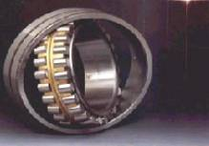
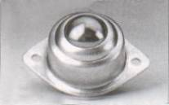
5、滚动轴承钢
如：GCr15，GCr15SiMn
主要用来制造滚动轴承的滚动体（滚珠、滚柱、滚针）、内外套圈等，属专用结构钢。
碳质量分数一般为0.95%--1.10%，以保证其高硬度、高耐磨性和高强度。铬为基本合金元素 ，铬含量为0.40%--1.65%。
(滚珠轴承钢)

Slide 27
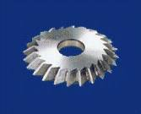
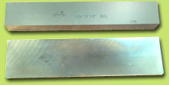
二、合金工具钢
合金工具钢是制造刃具、量具和模具的钢种。不仅有更高的硬度和耐磨性,还具有更高的红硬性。
1、合金刃具钢
用途：主要用于制造各种金属切削刀具，如车刀、铣刀、钻头等。9SiCr，CrWMn，9Mn2V
铣刀
性能：
（1）高硬度，60HRC以上；
（2）高的耐磨性；
（3）高热硬性 ；
（4）足够的塑性和韧性 。
英制模板刀

Slide 28
合金工具钢的种类及牌号
最高工作温度不超过300 ℃。
① 高碳：碳质量分数为0.9%--1.1%，以保证高硬度和高耐磨性。
② Cr、Mn、Si主要是提高钢的淬透性，Si还能提高钢的回火稳定性
W、V能提高硬度和耐磨性，并防止加热时过热，保持细小的晶粒。
(1) 低合金刃具钢
（如：9SiCr 、9Mn2V）
(2) 高速钢
（如：W18Cr4V、W6Mo5Cr4V2 ）
高速钢是高合金刃具钢，具有很高的热硬性，高速切削中刃部温度达600 ℃时，其硬度无明显下降。
① 高碳：碳质量分数在0.70%以上，最高可达1.5%左右，
② 加入Cr、W、Mo、V等合金元素： Cr 提高淬透性。W、Mo 保证高的热硬性。V 提高耐磨性，细化晶粒。

Slide 29

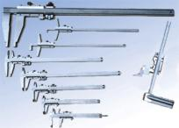
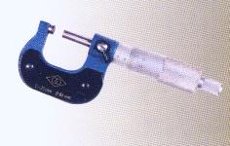
2、合金量具钢
用途：量具用钢用于制造各种测量工具，如卡尺、千分尺、块规。T10A，T12A ——简单量具（样板、塞规）
9SiCr，CrWMn，GCr15——高精度量具（块规）
螺纹规
游标卡尺
千分尺
性能要求：(1) 高硬度（大于56 HRC）和高耐磨性；
(2) 高尺寸稳定性，在存放和使用过程中，尺寸不发生变化。

Slide 30
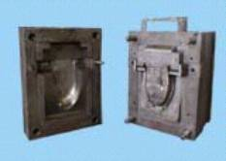
3、合金模具钢
合金模具钢按其用途分为冷作模具钢和热作模具钢两大类。
冷作模具钢
用途：冷模具用于制造各种冷冲模、冷镦模、冷挤压模和拉丝模等，工作温度不超过200 ℃～300 ℃。
如：9Mn2V、CrWMn
热作模具钢
用途：热作模具钢用于制造各种热锻模、热压模、热挤压模和压铸模等，工作时型腔表面温度可达600 ℃以上。
性能要求：
① 高硬度，58～62 HRC;
② 高耐磨性;
③ 足够的韧性和疲劳抗力
如：5CrMnMo、5CrNiMo

Slide 31
量具用钢的选用举例
量 具 | 钢 号
平样板或卡板 | 10、20或50、55、60、60Mn、65Mn
一般量规与块规 | T10A、T12A、9SiCr
高精度量规与块规 | Cr（刃具钢）、CrMn、GCr15
高精度且形状复杂的量规与块规 | CrWMn(低变形钢)
抗蚀量具 | 4Cr13, 9Cr18(不锈钢)

Slide 32
三、特殊性能钢
特殊性能钢是指具有特殊物理和化学性能的一种高合金钢.它主要包括不锈钢,耐磨钢等.
1、不锈钢
能抵抗大气,酸,咸或其它介质腐蚀的钢。
不锈钢在石油化工、国防工业和一些尖端科学技术及日常生活中都得到广泛应用，例如化工装置中的各种管道、阀门和泵，医疗手术器械，防锈刃具和量具等。
根据不锈钢室温下组织的不同,常用的不锈钢可分三种:
马氏体型不锈钢
铁素体型不锈钢
奥氏体型不锈钢

Slide 33
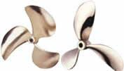
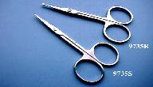
马氏体型不锈钢
如：1Cr13、2Cr13、3Cr13、4Cr13
含碳为0.1%--0.4%,含铬为12%--13%.主要用于力学性能要求不高,耐蚀性要求较低的零件.如:
不锈钢船用螺旋桨
不锈钢剪刀

Slide 34
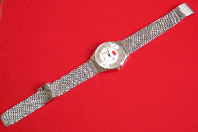
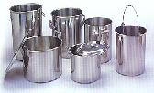
铁素体型不锈钢
如：1Cr17、1Cr17Ti等
这类钢的铬质量分数为17%～30%，碳质量分数低于0.15%.主要用作耐蚀性要求很高而强度要求不高的构件，例如容器和管道等。
奥氏体型不锈钢
如： 0Cr18Ni9, 1Cr18Ni9等
这类不锈钢属铬镍不锈钢,碳含量很低（约0.1%），耐蚀性很好。

Slide 35
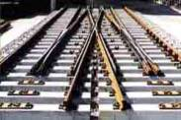
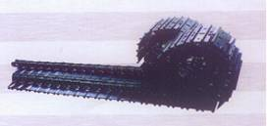
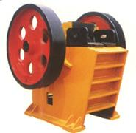
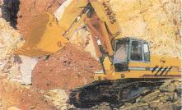
2、耐磨钢 （就是高锰钢 如:ZGMn13）
履带
铁轨分道叉
破碎机颚板
挖掘机斗齿

Slide 36
四、硬质合金
1)、常用硬质合金的分类与牌号
（1）钨钴类硬质合金
主要成分是碳化钨（WC）和粘结剂钴（Co）。
牌号用“YG+数字”表示，常用：YG6、YG8
（2）钨钛钴类硬质合金
主要成分是碳化钨、碳化钛（TiC）和粘结剂钴。
牌号用“YT+数字”表示，常用：YT30、YT14、YT5。
（3）通用硬质合金
主要成分是碳化钨、碳化钛、碳化钽（或碳化铌）和粘结剂钴。
牌号用“YW+数字”表示，常用：YW1、YW2。

Slide 37
2)、常用硬质合金的化学成分、性能与应用
（1）钨钴类硬质合金
碳化钨的含量越高，粘结剂钴的含量越低，则合金的硬度、耐磨性、红硬性越高，抗弯强度和韧性越低。适宜于加工脆性材料（如铸铁等）。
（2）钨钛钴类硬质合金
由于碳化钛的加入，提高了硬度、耐磨性和热硬性，但抗弯强度和韧性有所下降。同时，在合金表面形成一层氧化钛薄膜，切削时不易粘刀。适于加工韧性材料（如钢等）。
（3）通用硬质合金
因含碳化钽（或碳化铌），有利于提高抗弯强度、硬度、耐磨性、耐热性和抗氧化能力。可用来加工铸铁和各种钢材。

Slide 38
（二）选择题
1.钢中的____元素引起钢的热脆，钢中的_____元素引进钢的冷脆。
A. Mn B. S C. Si D. P
2.不太重要的机械零件及建筑结构中的工字钢、槽钢、钢筋等选用_____________
A. Q235 B. Q295 C.Q255 D. 08F
5.大多数合金元素都能溶于铁素体，产生固溶强化，使铁素体_________
A. 强度、硬度提高 B.塑性提高 C.韧性提高
B
D
A
A

